Slide 1
Noc výskumníkov
Rubensová trubica a elektrický obvod
Sára Čambalová a Matúš Nemec

Slide 2
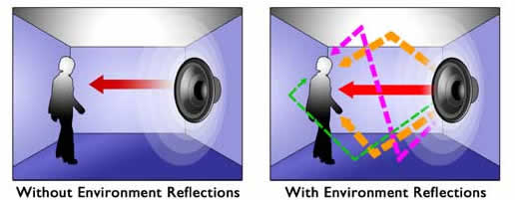
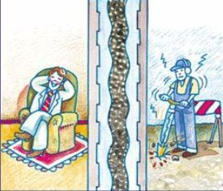
Šírenia zvuku
Zvuk môžeme vnímať len za určitých podmienok:
musí existovať: zdroj zvuku,
prostredie, ktorým sa šír a
zdravý sluch
Zvuk je každé pozdĺžne mechanické vlnenie v látkovom prostredí, ktoré je schopné vyvolať v ľudskom uchu sluchový vnem.

Slide 3
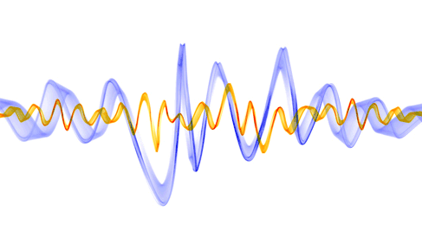
Frekvencia tohto vlnenia leží približne v rozsahu 20 Hz až 20 kHz (záleží na individuálnych danostiach človeka), mimo týchto hraníc človek zvuk nevníma.

Slide 4
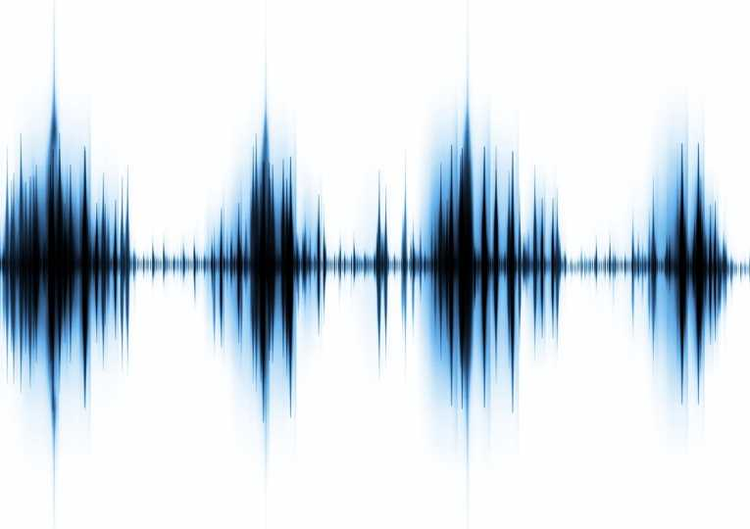
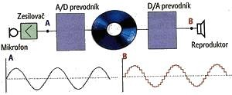
Zvuk je teda časť spektra mechanického vlnenia vzduchu, ktorú je schopný vnímať človek.

Slide 5
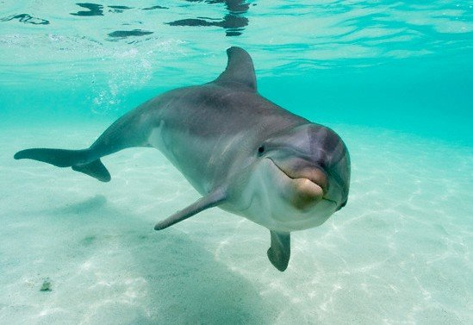
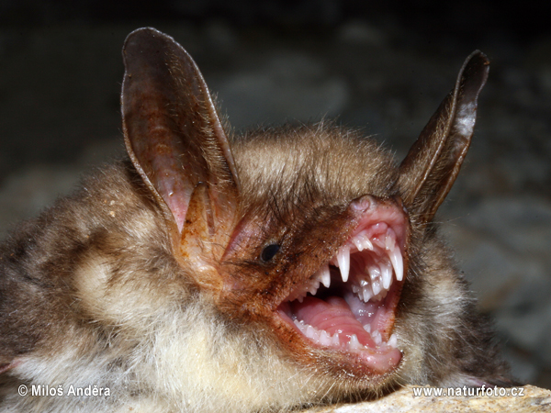
Zvuk s frekvenciou nižšou než 20 Hz nazývame infrazvuk.
Zvuk s frekvenciou vyššou ako 20 kH znazývame ultrazvuk

Slide 6
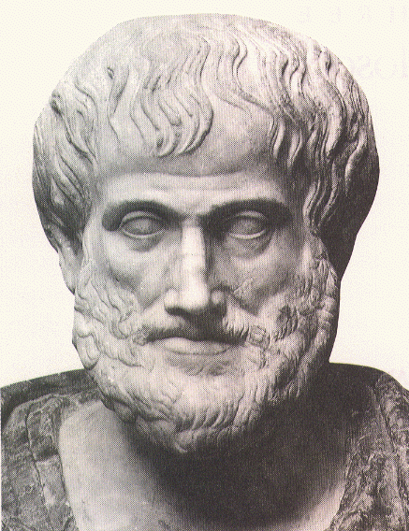
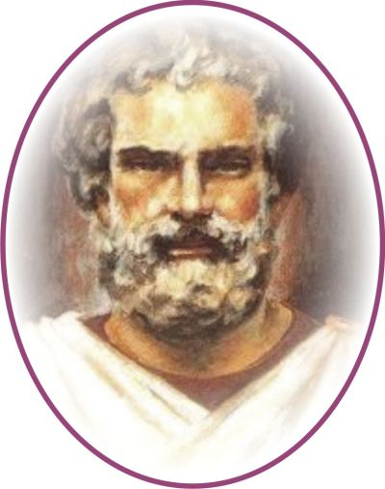
Už podľa Aristotela je zvuk druh pohybu vzduchu; zvuk je podľa neho dvojaký, a síce skutočný zvuk a možný zvuk.

Slide 7
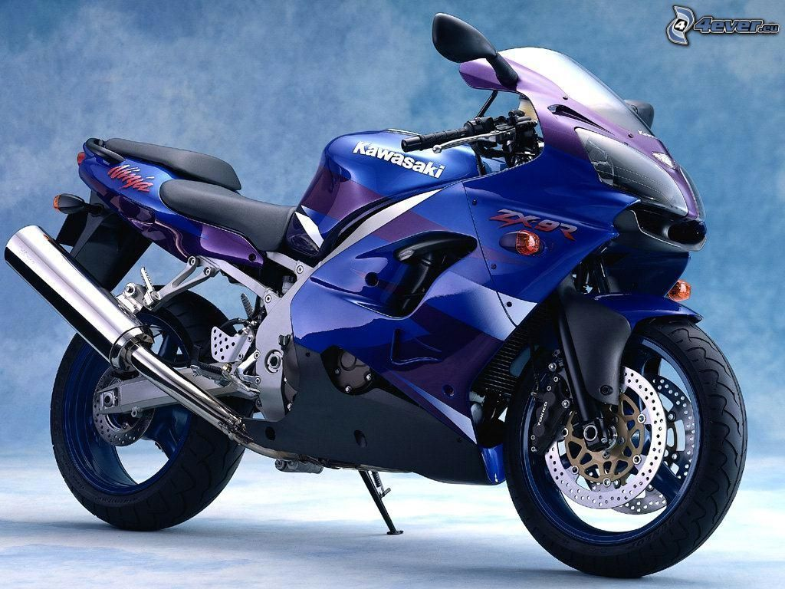
Príklady zvukov:
10 dB šumenie trávy,
20 dB šepot,
40 dB mestský hluk v pozadí,
50 dB bežný hluk pri rozhovore,
60 dB rušná ulica,
80 dB maximálna úroveň TV zvuku,
90 dB motocykel,
110 dB rockový koncert,
120 dB prúdové lietadlo.

Slide 8
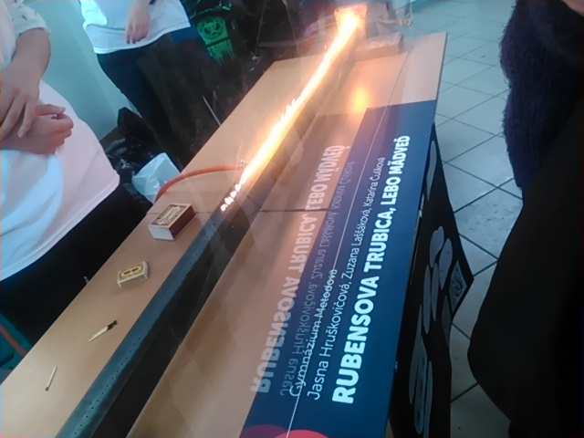
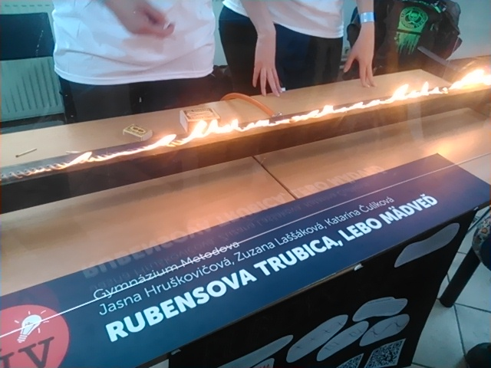
Rubensová trubica

Slide 9
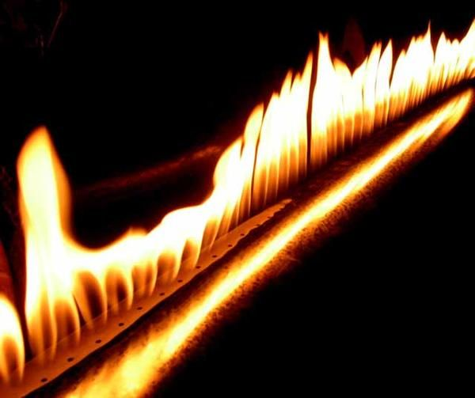
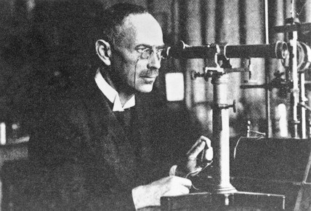
Rubensová trubica, tiež známy ako plamenka, je starožitné fyzikalne zariadenie pre preukázanie akustických stojatých vĺn v trubici.
Vynašiel nemecký fyzik Heinrich Rubens v roku 1905

Slide 10
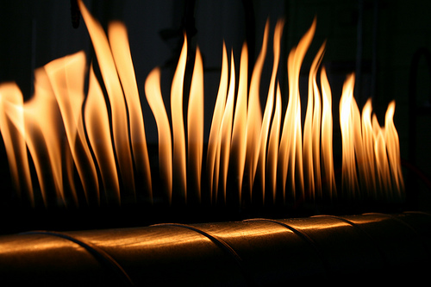
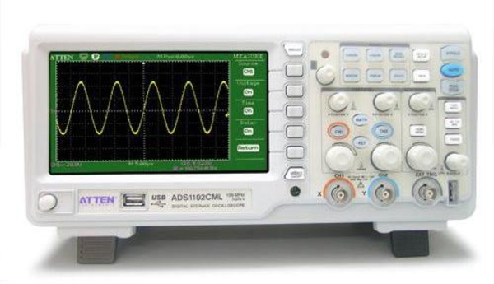
graficky ukazuje vzťah medzi zvukových vĺn a akustického tlaku, ako primitívne osciloskopu

Slide 11
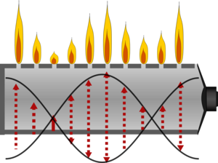
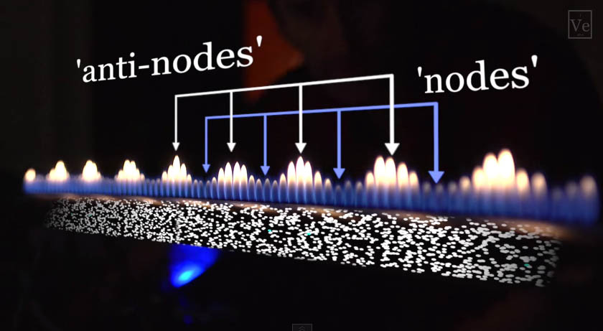
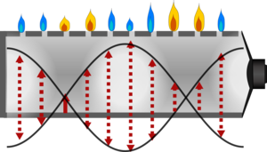
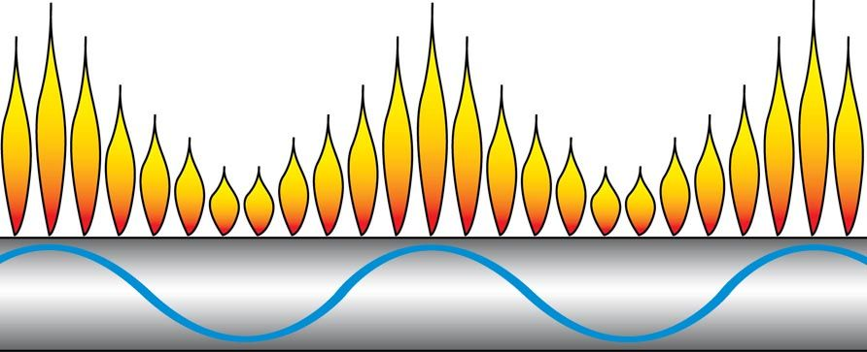

Slide 12
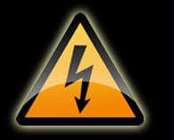
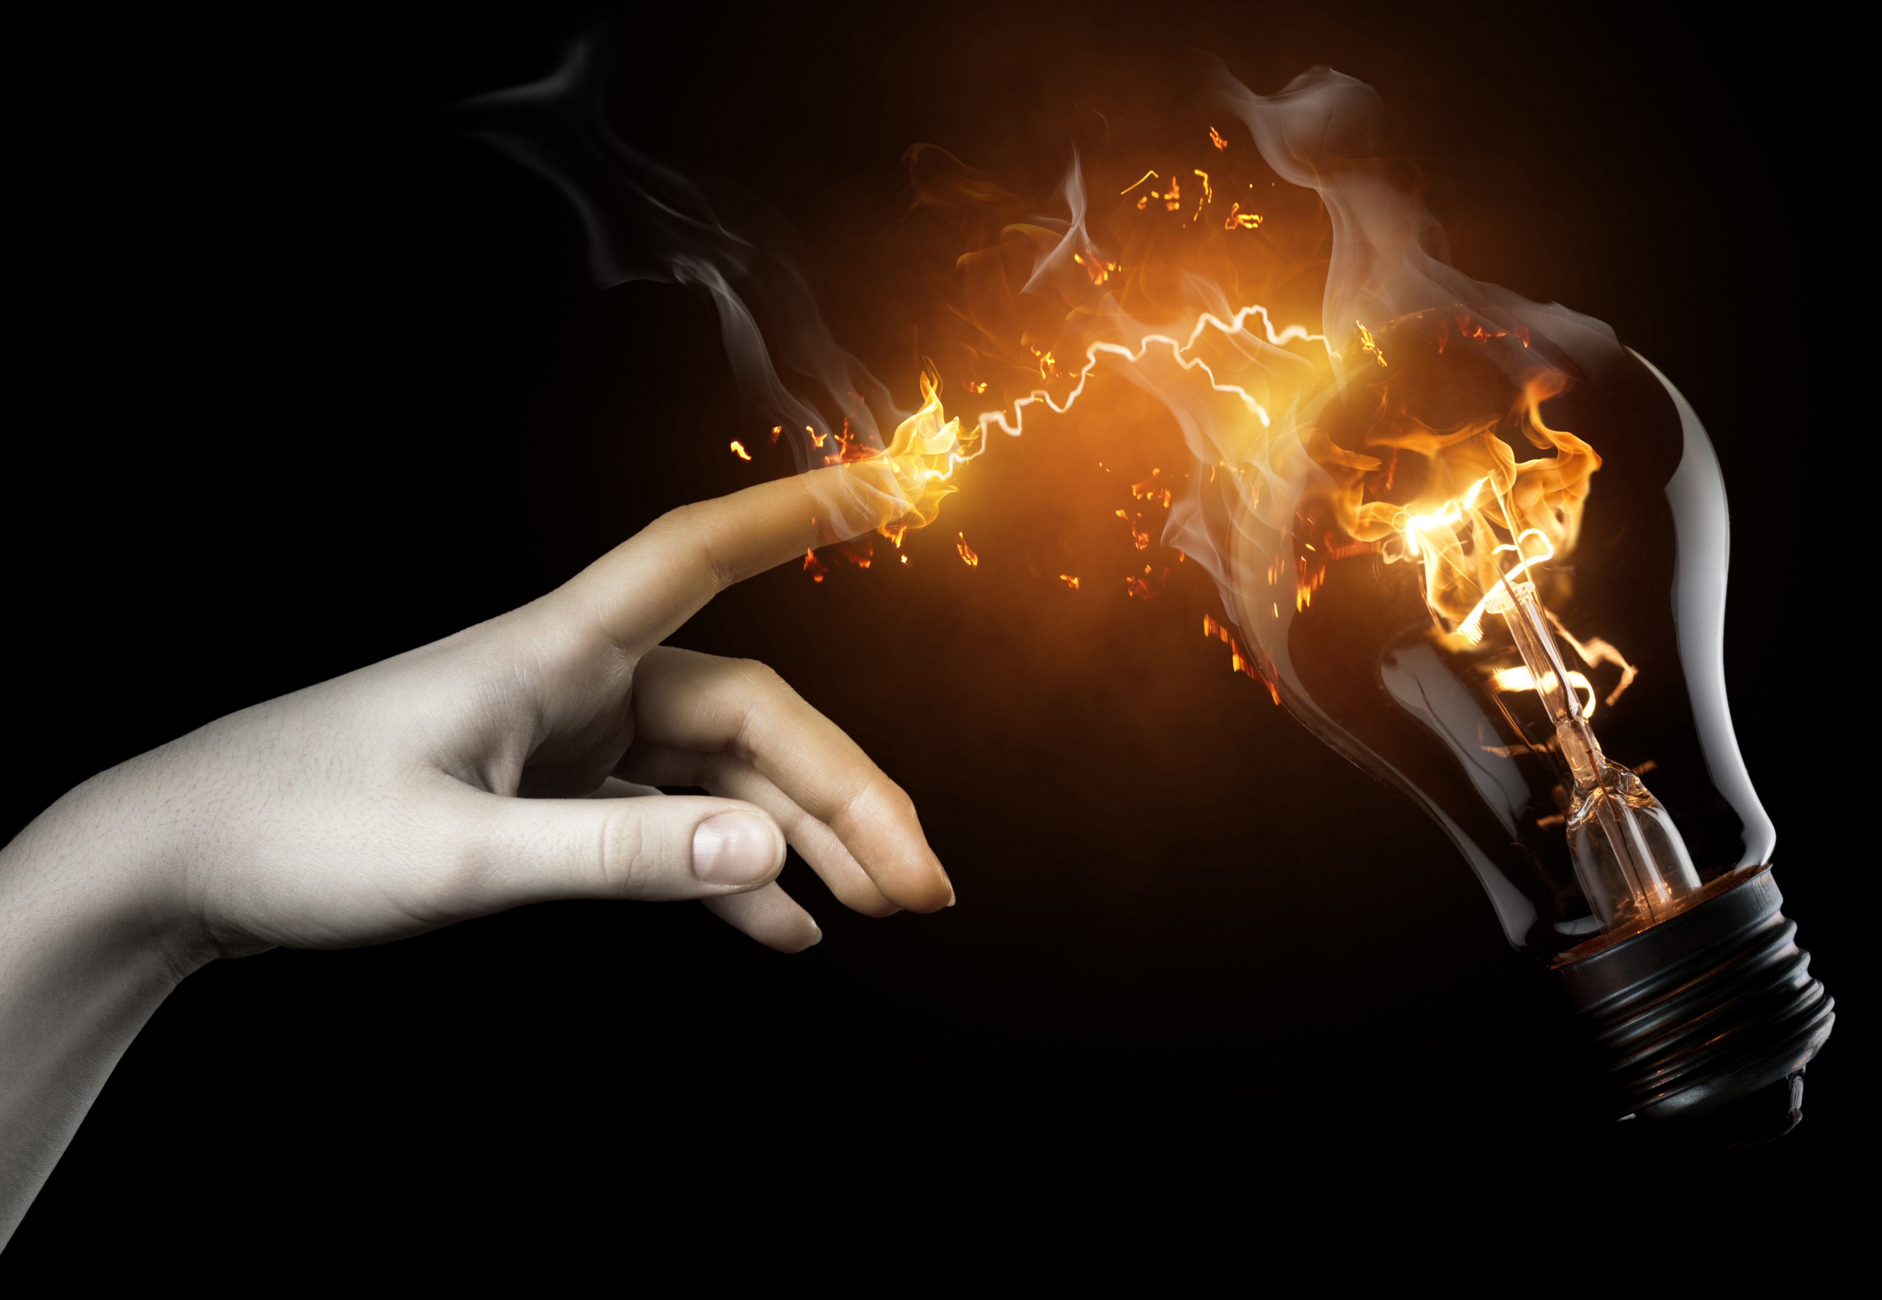
Elektrický obvod
Základné rozdelenie elektrických obvodov
Elektrické obvody je možné rozdeliť podľa dvoch kritérií:
Podľa priechodu elektrickej energie:
Otvorený elektrický obvod - elektrická energia neprechádza, obvod je rozpojený
Uzavretý elektrický obvod - elektrická energia prechádza, obvodom tečie prúd a je na ňom merateľné napätie

Slide 13
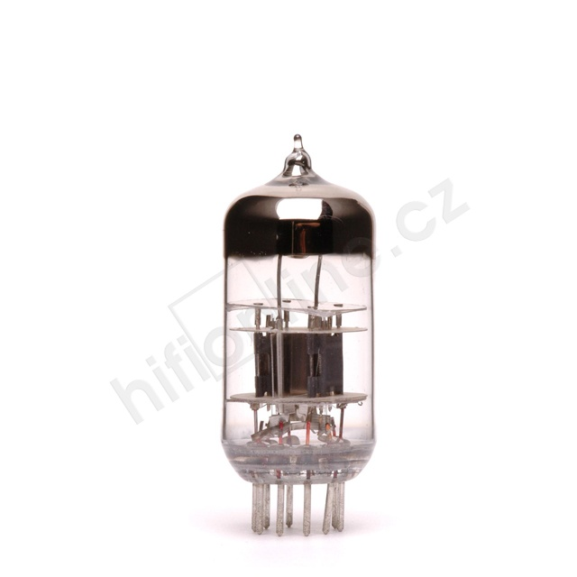
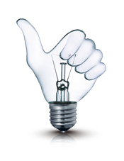
Elektrický obvod je súhrn prvkov tvoriacich uzavretú cestu pre elektrický prúd; vodivé spojenie rôznych prvkov, napr. odporov, kondenzátorov, cievok, zosilňovacích prvkov (elektrónok, tranzistorov)

Slide 14
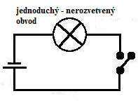
2. Podľa zložitosti:
Jednoduchý elektrický obvod (zdroj, vodič, spotrebič)
Rozvetvený, alebo ak zložitý elektrický obvod (viac prvkov)

Slide 15
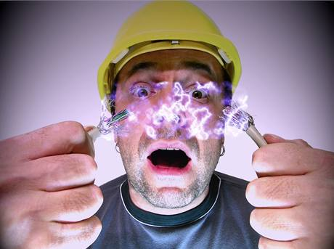
Elektrický obvod, ktorý neobsahuje uzly, je jednoduchý elektrický obvod.
Časť elektrického obvodu medzi dvoma uzlami sa nazýva vetva.
V uzloch elektrického obvodu sa prúd rozvetvuje.
Ampérmeter pripájame sériovo k prvku elektrického obvodu, v ktorom meriame prúd.
Voltmeter pripájame paralelne k prvku elektrického obvodu, na ktorom meriame napätie.
Každým prvkom jednoduchého elektrického obvodu prechádza rovnaký prúd.

Slide 16
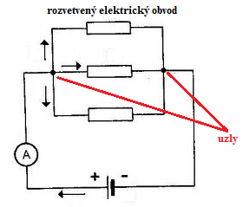
vetva

Slide 17
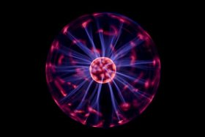
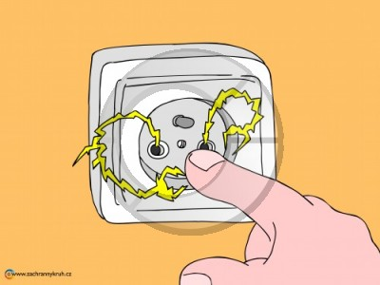
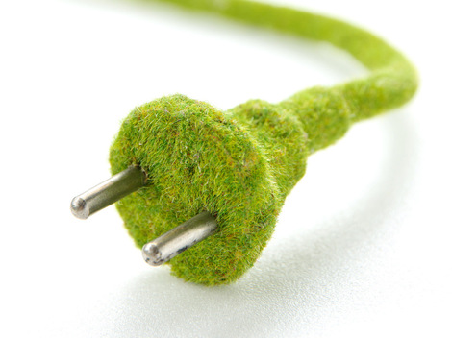
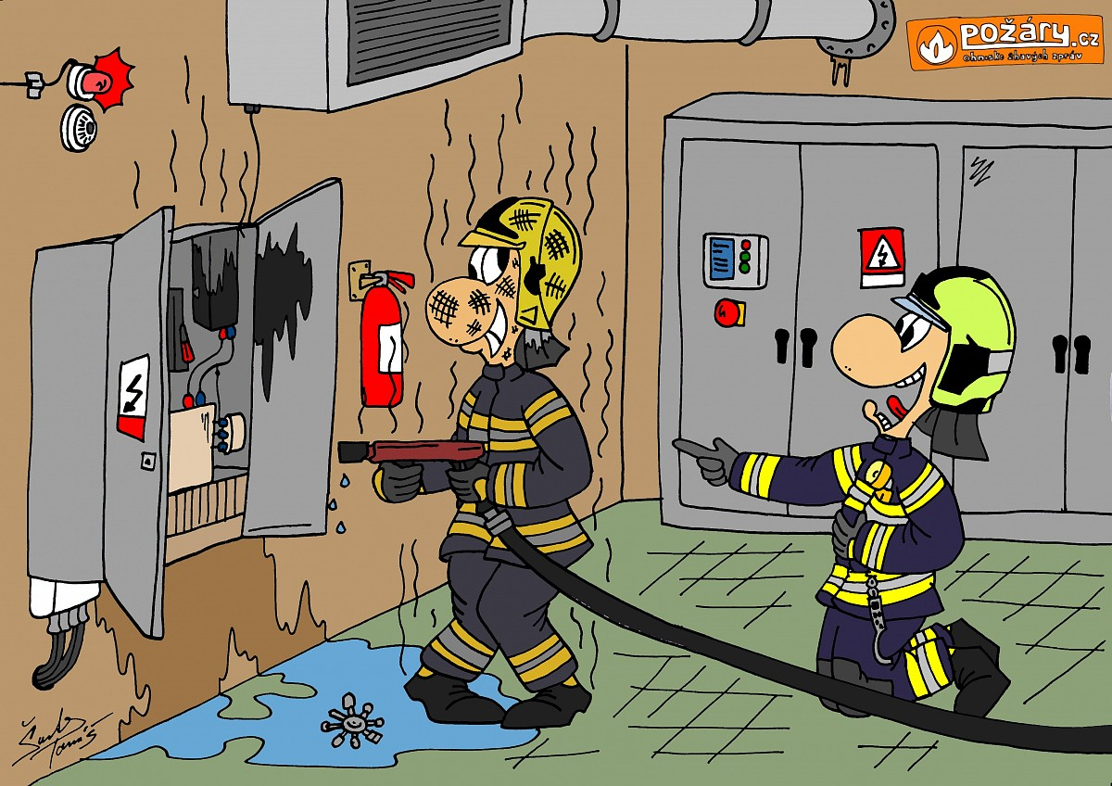

Slide 18
Ďakujeme za pozornosť

